Slide 1

Ideias luminosas
Jogo da Memória- Frações
Nome: Marta Costa
Unidade Orgânica: EBS Mouzinho da Silveira
Tema: Números e Operações – Números Racionais não negativos
11. Medir com frações
3. Utilizar corretamente os termos «numerador» e «denominador».
4. Utilizar corretamente os numerais fracionários.
5. Utilizar as frações para designar grandezas formadas por certo número de partes equivalentes a uma que resulte de divisão equitativa de um todo.
Preparação da tarefa:
Material necessário para a realização da tarefa:
Cartões com as frações (números fracionários);
Cartões com representação (modelos geométricos) das respetivas frações.
Explicar aos alunos que o objetivo do jogo é formar pares de cartas com representações diferentes. Ganha o aluno que conseguir formar mais pares.
Prática orientada: O professor pode dividir a turma em pares ou em quartetos. O mesmo embaralha as cartas e, seguidamente, dispõe-nas nas mesas com as faces escritas voltadas para cima.
Os alunos observam as cartas durante 10 segundos, tentando identificar pares de racionais.
A seguir, as cartas são viradas com as faces escritas para baixo. O primeiro jogador vira duas cartas. Se estas formarem um par correto, retira-as da mesa e joga novamente. Se não, volta a virá-las com as faces escritas para baixo, deixando-as no mesmo lugar da mesa. O jogo continua até que todas as cartas sejam retiradas da mesa. Vence o jogador que conseguir o maior números de pares de cartas.

Slide 2
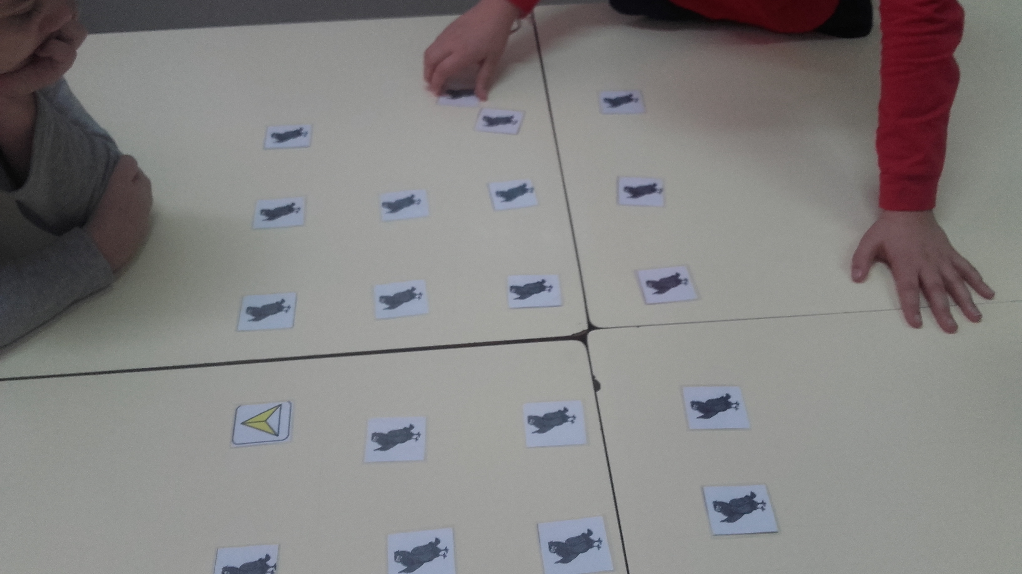
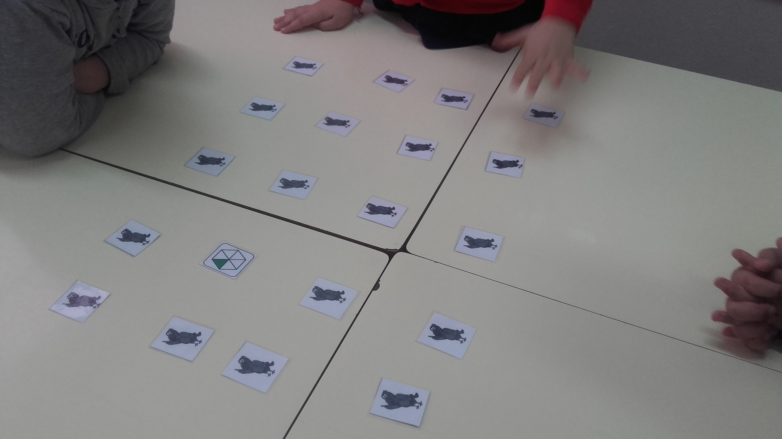
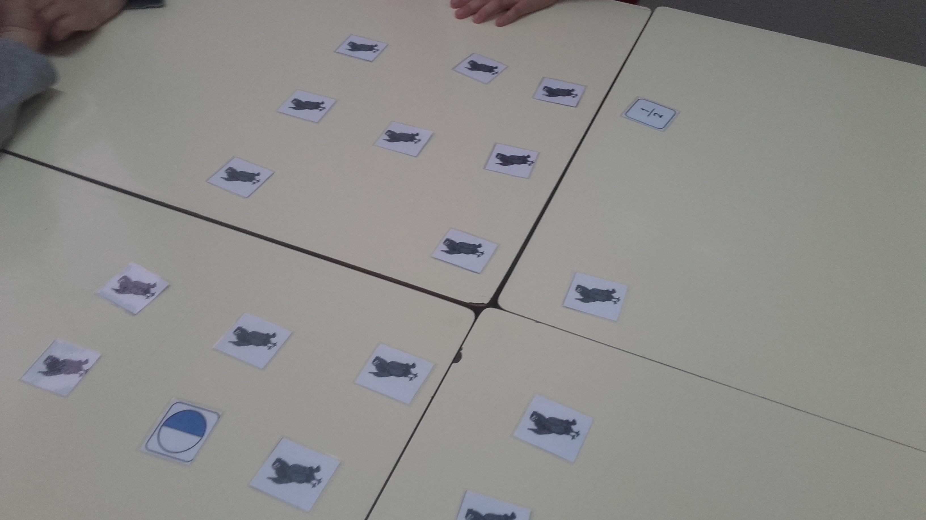
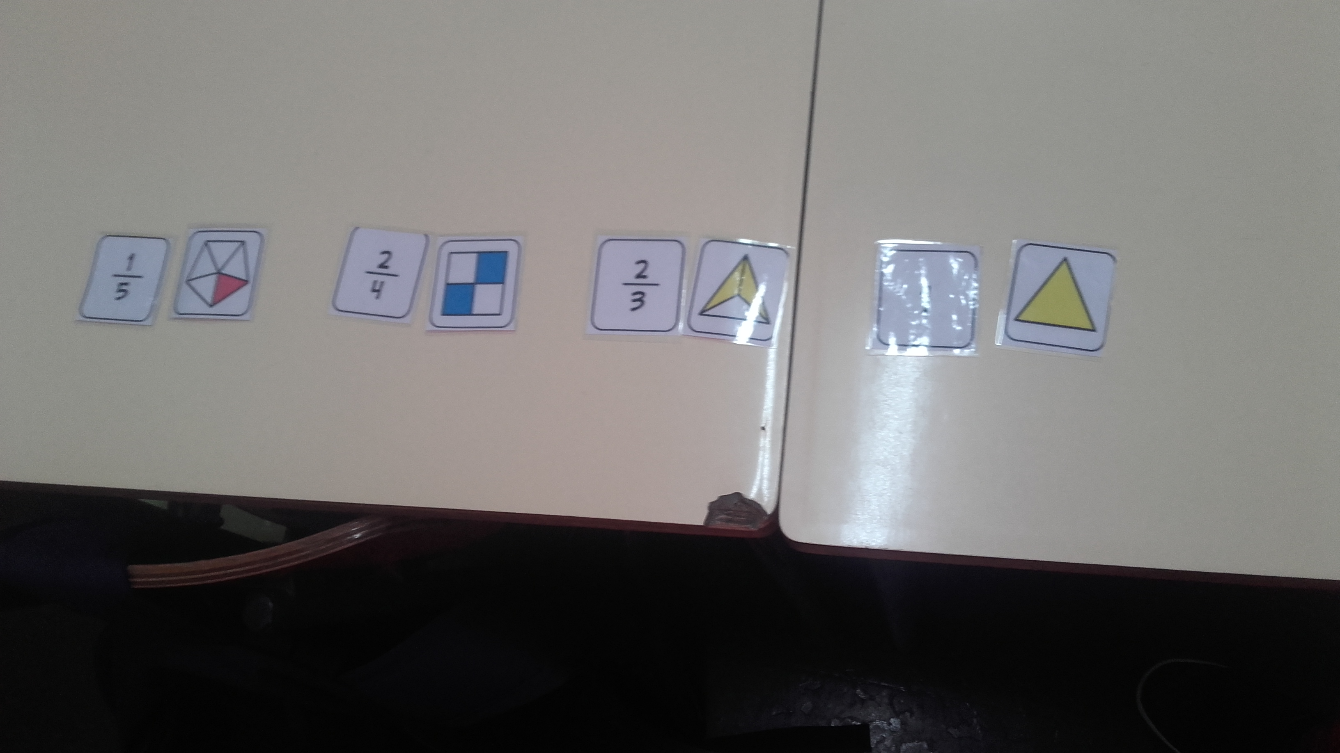
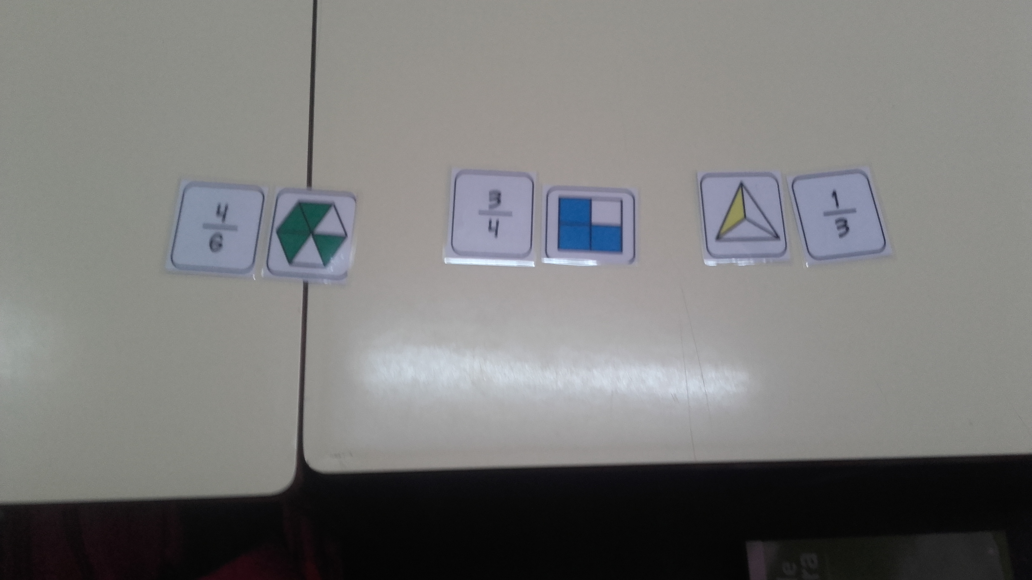
Legenda da foto: Implementação da tarefa.
Legenda da foto: Contagem dos pares de cartas dos alunos para achar o vencedor do jogo.

Slide 3
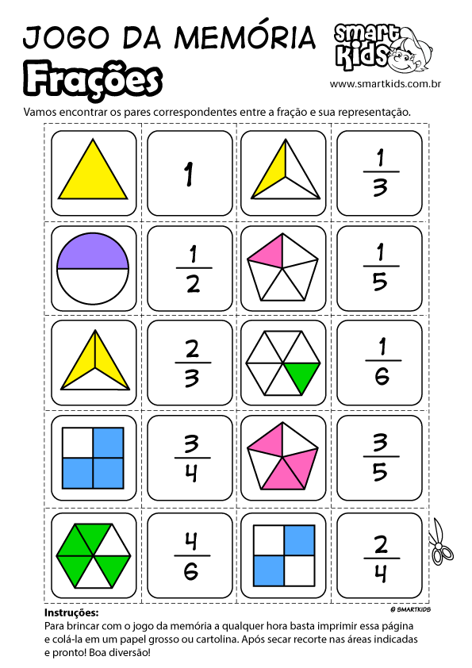

Slide 4
